Slide 1
UVOD U UMJETNU INTELIGENCIJU
SUDOKU
Ivona Alković

Slide 2
UVOD
Definicija umjetne inteligencije
“Znanost o tome kako popstići da strojevi izvode zadatke koji bi, kad bi ih radio čovjek, iziskivali inteligenciju.”
Marvin Minsky (MIT)

Slide 3
Tema projekta: SUDOKU
Sudoku je vrsta matematičke zagonetke čije je rješenje temeljeno na logici
Sastoji se od jednog kvadratnog polja, podijeljenog na 81 manjih kvadratića
Unutar velikog kvadrata, označeno je 9 odjeljaka velikih 3x3 polja

Slide 4
Pravila igre
Cilj igre je ispuniti sva polja brojevima od 1 do 9, s tim da se svaki broj smije pojaviti točno 9 puta
Jedan se broj smije pojaviti samo jednom u svakom retku, svakom stupcu i svakom odjeljku od 3x3 polja.
Metode rješavanja: Metoda eliminacije polja i metoda eliminacije brojeva

Slide 5
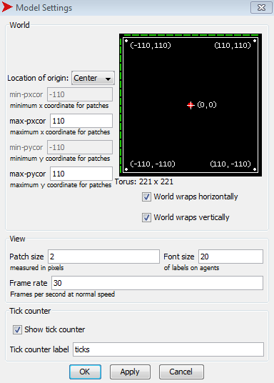
NetLogo: Postavke
Lokacija ishodišta je u centru svijeta
Svijet u kojem radimo ima 220x220 patcheva veličine 2
Veličina oznaka agenata je 20

Slide 6

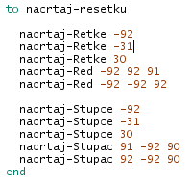
NetLogo: Okruženje agenta
Za navedenu igru, najprije je trebalo nacrtati rešetku, odnosno kvadrat 9x9 polja
Napravljene su procedure za crtanje redaka, crtanje stupaca i na kraju procedura nacrtaj-resetku koja poziva gore navedene procedure

Slide 7
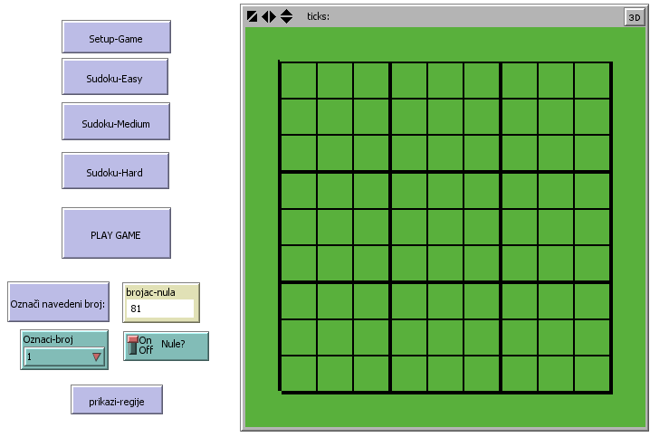
NetLogo: Izgled rešetke

Slide 8
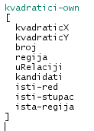
NetLogo: Agenti
Agenti su nazvani kvadratici
Svaki agent ima 9 svojstava
kvadraticX je x-koordinata agenta
kvadraticY je y-koordinata agenta
Broj je oznaka agenta
Regija je broj dodijeljen agentu u odnosu na kojem se polju nalazi
Kandidati –lista mogućih vrijednosti (label) koje agenti mogu poprimiti bez narušavanja pravila igre

Slide 9
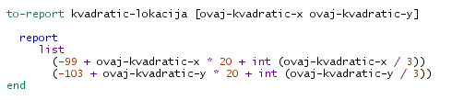
NetLogo: Agenti
Agenti su na početku igre smješteni oko ishodišta
metoda kvadratic-lokacija raspršuje ih po svijetu, unutar rešetke

Slide 10
NetLogo: Agenti
Sudoku1, Sudoku2 i Sudoku3 raspoređuje agente na različite koordinate, dajući im odgovarajuću label vrijednost
Sudoku1, Sudoku2 i Sudoku3 gradirani su od najlakšeg prema najtežem u odnosu na broj akcija potrebnih za uspješan pronalazak cilja

Slide 11
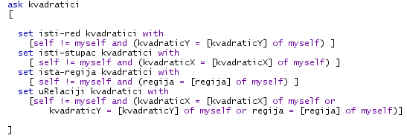
NetLogo: CILJ
Cilj igre je rasporediti agente tako da u svakom retku, svakom stupcu i svakoj regiji (3x3 polje) bude točno jedan s točno jednom vrijednošću (label)
Stoga su agenti povezani svojstvima: isti-red, isti-stupac, ista-regija te uRelaciji- gdje se nalaze oni agenti koji su s ostalima povezani sa sva tri prethodna svojstva

Slide 12
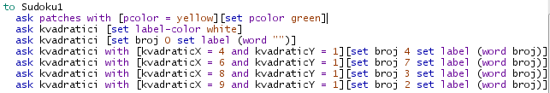
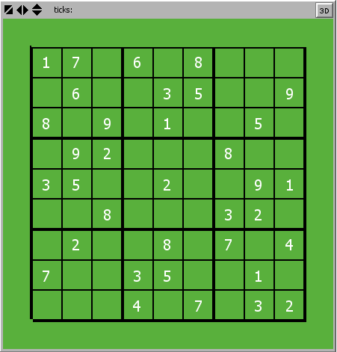
NetLogo: Primjer Sudoku1
Sudoku-Easy
Generira se 35 agenata na različitim lokacijama

Slide 13
BRUTE-FORCE SEARCH
Za traženja cilja koristi se pretraga grubom silom ili iscrpljujuća pretraga
Pretraga grubom silom - Tehnika rješavanja problema koja se sastoji od sistematičnog nabrajanja svih mogućih kandidata za rješenje i provjere zadovoljava li svaki kandidat pravila igre
Ova pretraga UVIJEK pronalazi rješenje ukoliko ono postoji

Slide 14
BRUTE-FORCE SEARCH
Prednosti:
-uvijek pronalazi rješenje
-jednostavna implementacija
Mane:
-cijena pretrage proporcionalna
broju kandidata rješenja
- spor za veliki broj rješenja

Slide 15
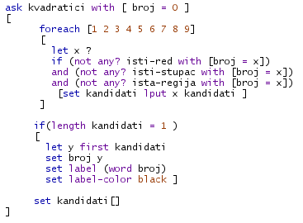
BRUTE-FORCE SEARCH
TRAŽENJE JEDINSTVENOG KANDIDATA
Najprije se ispituju agenti (kvadratici) čije je svojstvo broj 0, odnosno agenti kojima jos nije dojeljena vrijednost iz skup {1,2,3,4,5,6,7,8,9}
U listu kandidati spremaju se sve moguće vrijednosti koje agent može poprimiti bez narušavanja pravila igre
Ukoliko je taj broj jedinstven, tj. agent čija je lista duljine 1 poprima vrijednost iz liste

Slide 16
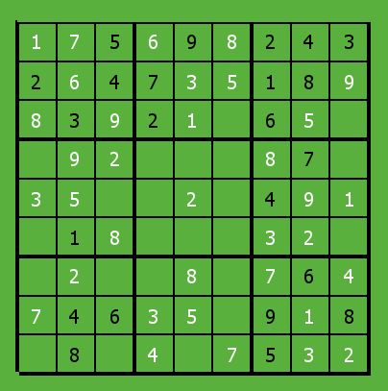
BRUTE-FORCE SEARCH
TRAŽENJE JEDINSTVENOG KANDIDATA
Brojevi bijele boje su početna stanja dok su crni brojevi dobiveni primjenom metode traženja jedinstvenog kandidata

Slide 17
BRUTE-FORCE SEARCH
Budući se Sudoku-Medium i Sudoku-Hard ne mogu riješiti samo korištenjem metode traženja jedinstvenog kandidata bilo je potrebno implementirati i druge načine pretrage:
Traženje jedinstvenog polja u retcima
Traženje jedinstvenog polja u stupcima

Slide 18
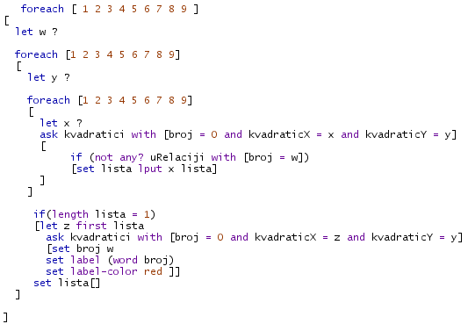
BRUTE-FORCE SEARCH
TRAŽENJE JEDINSTVENOG POLJA U RETCIMA
Provjeravaju se svi agenti u istom retku, ukoliko postoji samo jedan agent koji može poprimiti određenu vrijednost, on će postaviti svojstvo broj u tu vrijednost

Slide 19
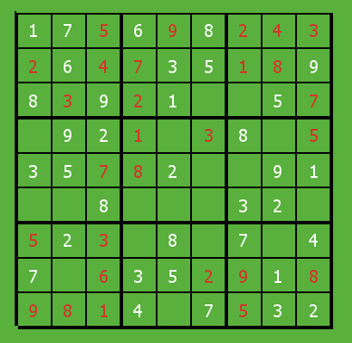
BRUTE-FORCE SEARCH
TRAŽENJE JEDINSTVENOG POLJA U RETCIMA
Crvenom bojom prikazani su agenti koji su postavili svoju vrijednost na jedinstven način u odnosu na retke

Slide 20
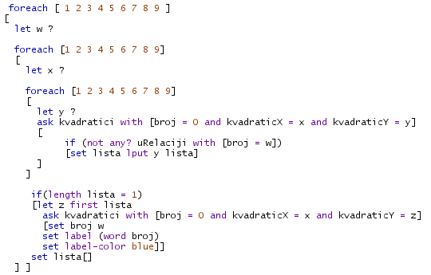
BRUTE-FORCE SEARCH
TRAŽENJE JEDINSTVENOG POLJA U STUPCIMA
Provjeravaju se svi agenti u istom stupcu, ukoliko postoji samo jedan agent koji može poprimiti određenu vrijednost, on će postaviti svojstvo broj u tu vrijednost

Slide 21
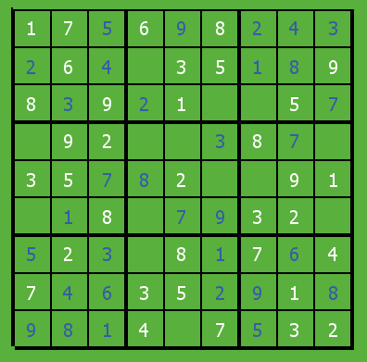
BRUTE-FORCE SEARCH
TRAŽENJE JEDINSTVENOG POLJA U STUPCIMA
Plavom bojom prikazani su agenti koji su postavili svoju vrijednost na jedinstven način u odnosu na stupce

Slide 22
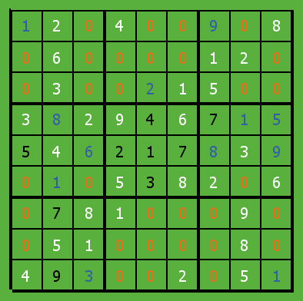
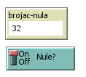
Dodatne mogućnosti
Na sučelje je dodan Switch kojim odabiremo želimo li umjesto praznih polja vidjeti vidjeti agente čija je trenutna vrijednost nula i oni su označeni narančastom bojom
Te Monitor koji služi kao brojač agenata koji imaju vrijednost svojstva broj 0, bez obzira jesu li vidljivi na polju ili su polja prazna

Slide 23
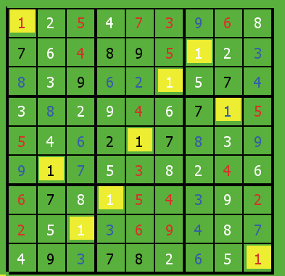
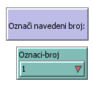
Dodatne mogućnosti
Također, na sučelje je dodan Chooser kojim odabiremo jedan od 9 brojeva te će se tako istaknuti u polju svi agenti koji imaju vrijednost odabranog broja

Slide 24
Usporedba
Usporedit ćemo Sudoku-Easy, Sudoku-Medium i Sudoku-Hard s obzirom na mogućnost rješavanja različitim vrstama brute-force pretrage i s obzirom na broj potrebnih operacija odnosno pokretanja procedure play.

Slide 25
Usporedba
 | Broj postavljenih agenata na početku | Rješiv samo metodom traženja jedinstvenog kandidata | Rješiv metodom jedinstvenog kandidata i jedne od metoda jedinstvenog polja | Rješiv metodama jedinstvenog polja | Rješiv upotrebom svih triju metoda
Sudoku-Easy | 35 | DA (3-6 koraka) | DA (3 koraka) | DA (3 koraka) | DA (2 koraka)
Sudoku-Medium | 28 | NE | NE | DA (4 koraka) | DA (3 koraka)
Sudoku-Hard | 28 | NE | NE | NE | DA (4-6 koraka)

Slide 26
Analiza
Zaključujemo da je Sudoku-Easy rješiv sa bilo kojom od 3 brute-force verzije algoritma i to s najviše 6 koraka, koristeći samo metodu jedinstvenog kandidata, i najmanje 2 koraka koristeći sve 3 metode
Sudoku-Medium rješiv je na dva načina, koristeći obe metode traženja jedinstvenog polja (4 koraka) ili koristeći sve tri metode (3 koraka)
Dok je Sudoku-Hard rješiv isključivo koristeći sve 3 metode i to u 4 do 6 koraka.
Broj koraka varira jer se pozivajući
na slučajan način bira redoslijed kvadratica

